Slide 1
Raccontarsi attraverso le fotografie
1. Linguaggio fotografico
www.gmcalabrese.com
gmcalabrese@lifegate.it
Giovanna Calabrese
Medico Psicoterapeuta

Slide 2
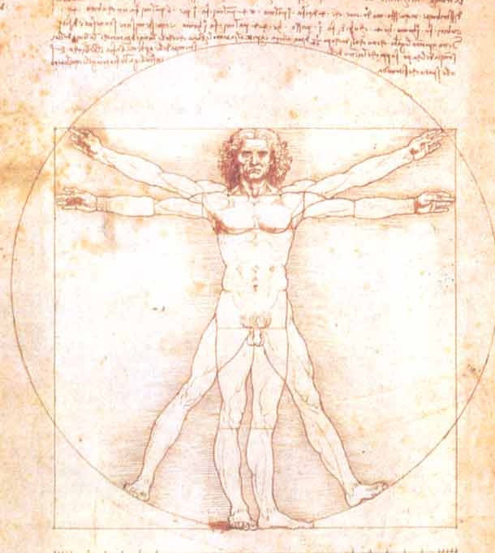
COSA SIAMO ?
Notes:
A selfportrait is made of a human subject and a surface, either paper or a computer chip, sensitive to light, so ultimately light. We should analyze these two component.
First of all we should answer the question: “What are we?”

Slide 3
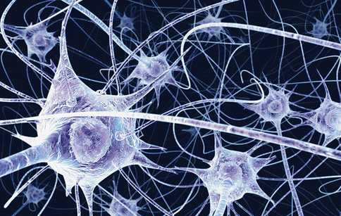
Notes:
Are we just made of atoms, molecules, cells, like these ones, these neurons?

Slide 4
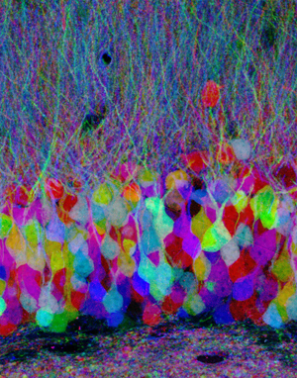
Notes:
Cells agragated into tissue, like the cerebral cortex?

Slide 5
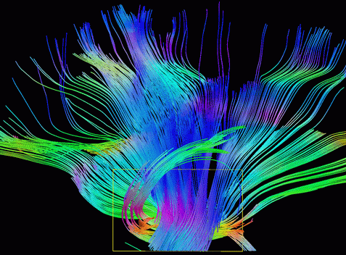
Notes:
Cells binded toghether in fibers connecting the different areas of the brain?

Slide 6
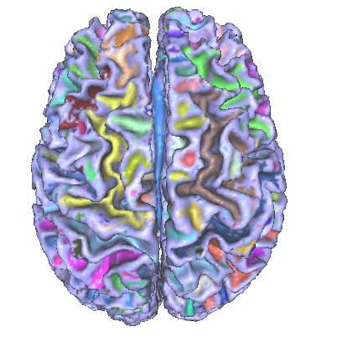
Notes:
Is the brain just a bunch of cells organized in a complex organ, highly specialized?

Slide 7
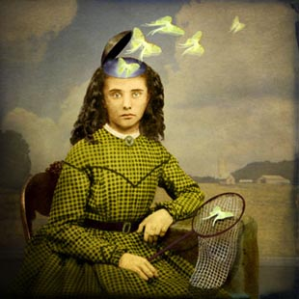
Notes:
Of course the answer is : “No”, what about thoughts feelings, emotions…

Slide 8
DA DOVE VENIAMO?
Notes:
Considering what we are opens up another question: “Where do we come from?”

Slide 9
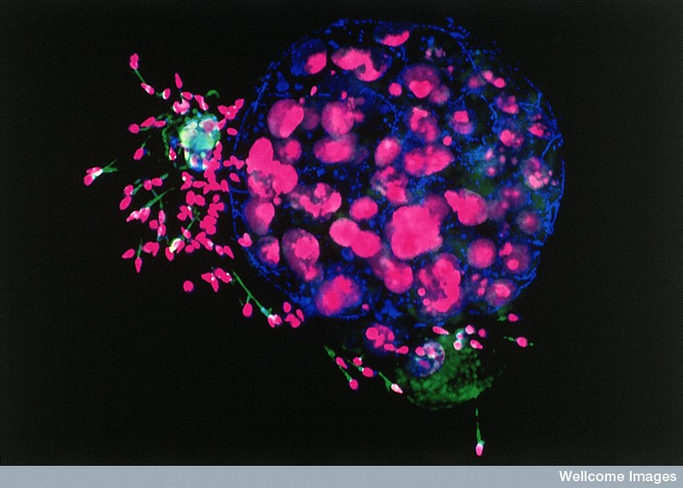
Notes:
Are we just a product of a spermatozoon and an ovule?

Slide 10
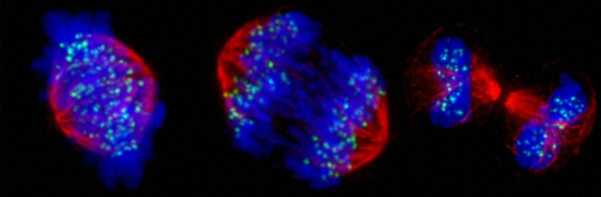
Notes:
Are we coming from two gametes, dividing milions of times

Slide 11
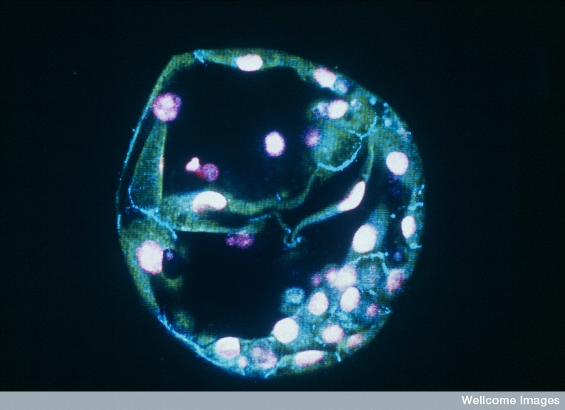
Notes:
to form bilions of cells, coming up to a fetus?

Slide 12

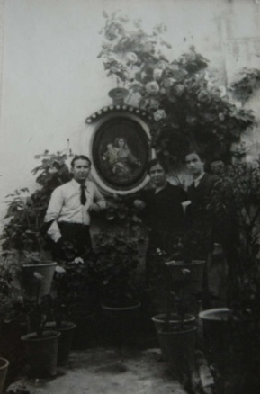
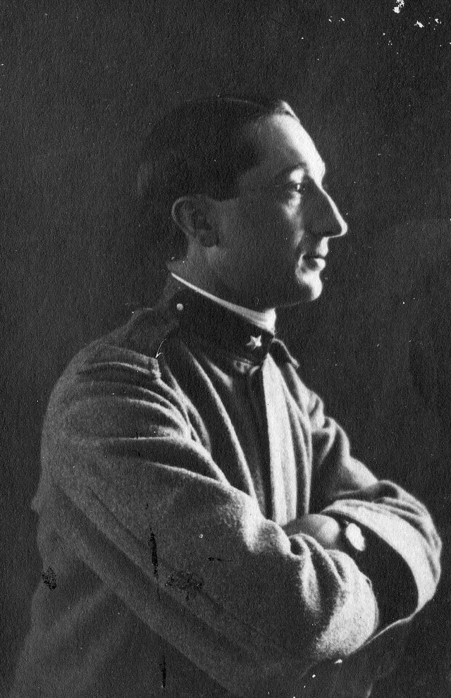
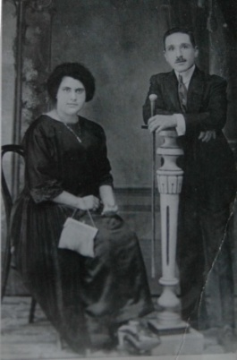
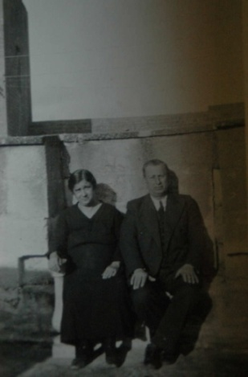
Notes:
Are our personal characteristics just the result of the molecules forming the DNA, or are we carring the history of our ancestors?

Slide 13
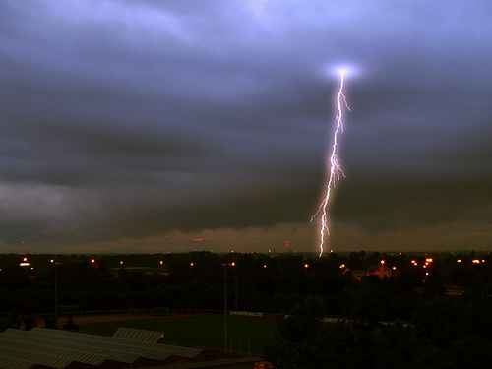
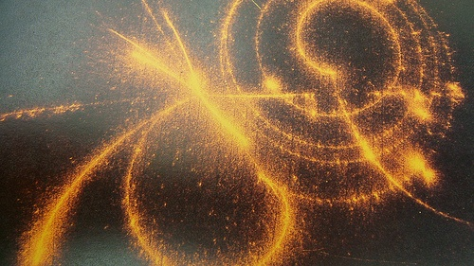
Notes:
Light is an electromagnetic radiation

Slide 14
COSA C’E’ NELLE IMMAGINI?
“Il processo attraverso il quale la luce impressiona il rivestimento di sali d’argento della pellicola è lo stesso processo per cui i ricordi sono impressi nella memoria”
Lisette Model
Notes:
The energy which impresses the sensitive surface creating the photographic picture is the energy of the individual portrayed, that energy is still there over the years espressing the same feeling, emotions.

Slide 15
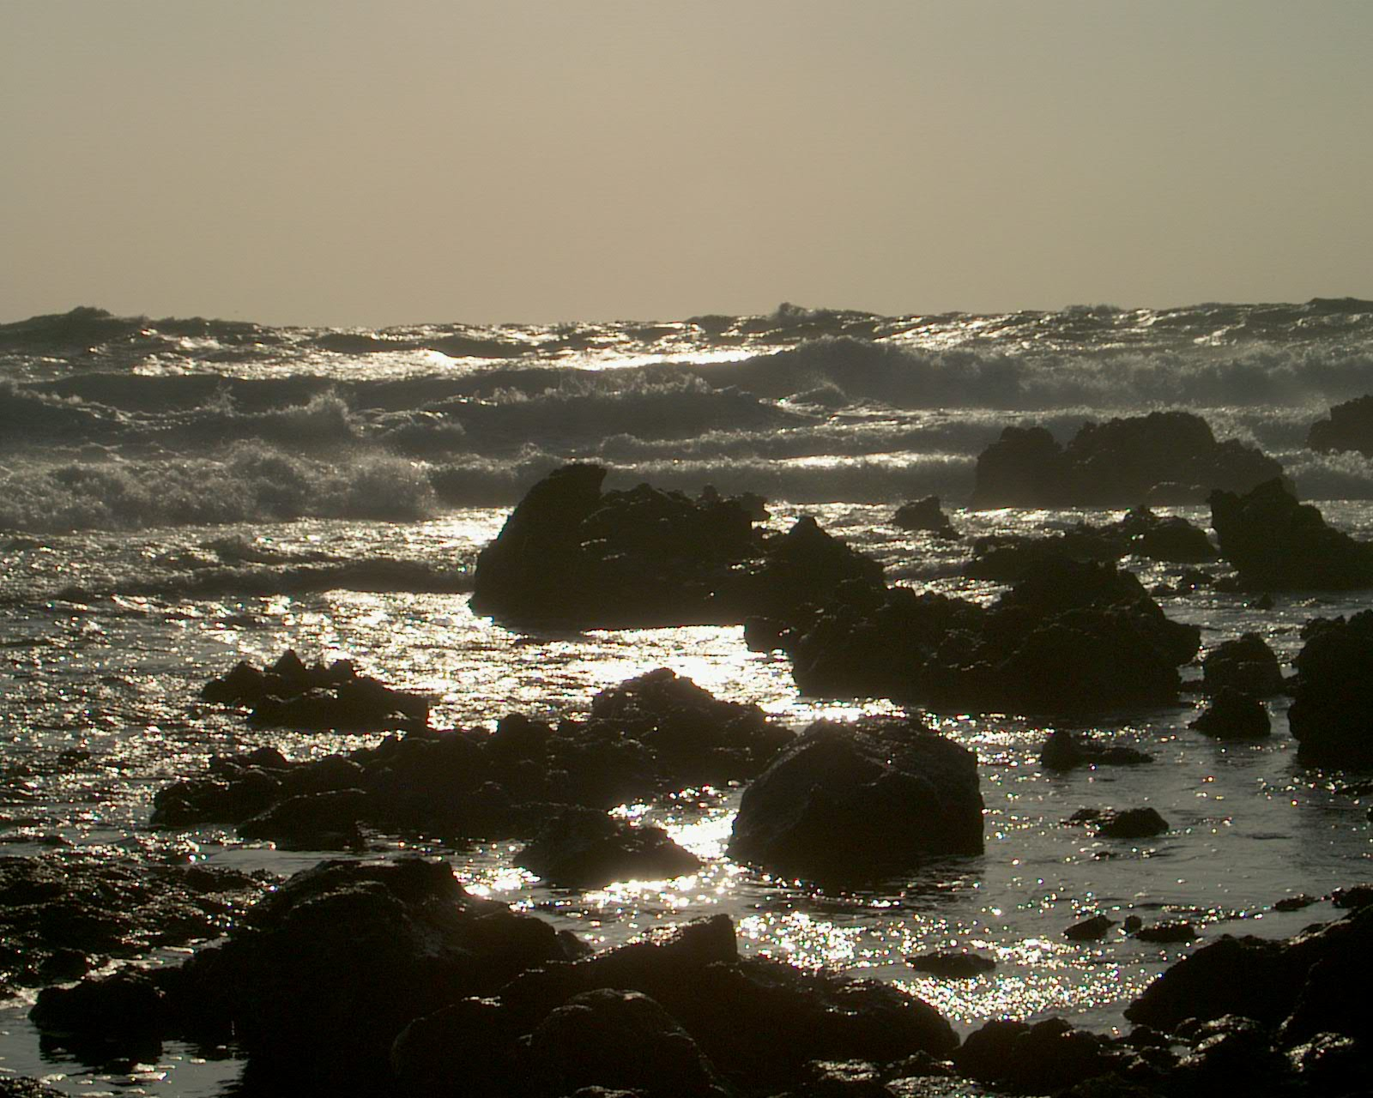
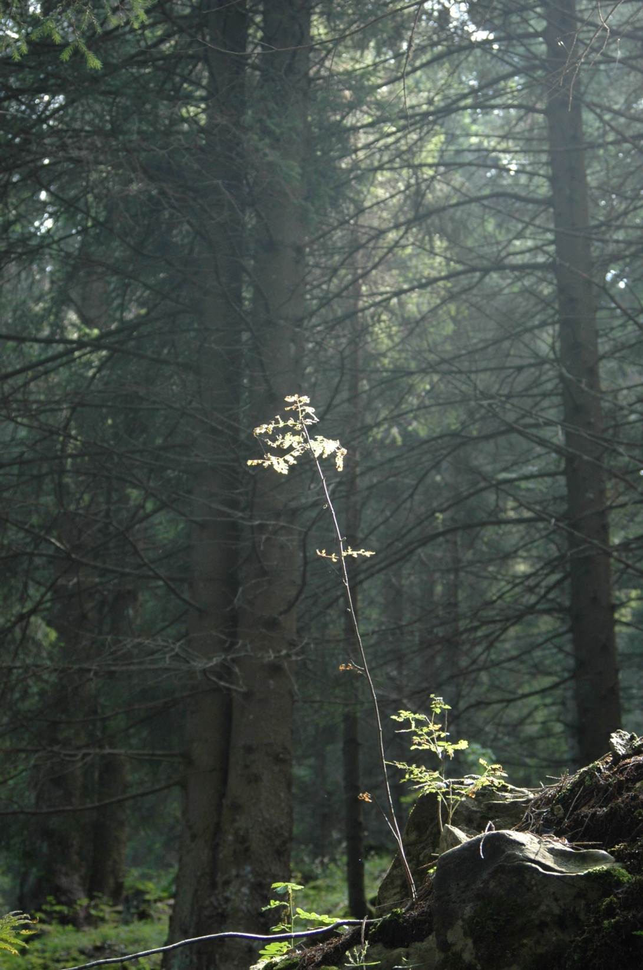
Notes:
This was already known by the Indian buddhists which considered light as an atomic entity equivalent to energy, though they also viewed all matter as being composed of these light/energy particles.
Alhacen (1021) held light rays to be streams of minute energy particles that travelled at a finite speed. Each point on an illuminated area or object radiates light rays in every direction, but that only one ray from each point, which strikes the eye perpendicularly, can be seen.

Slide 16
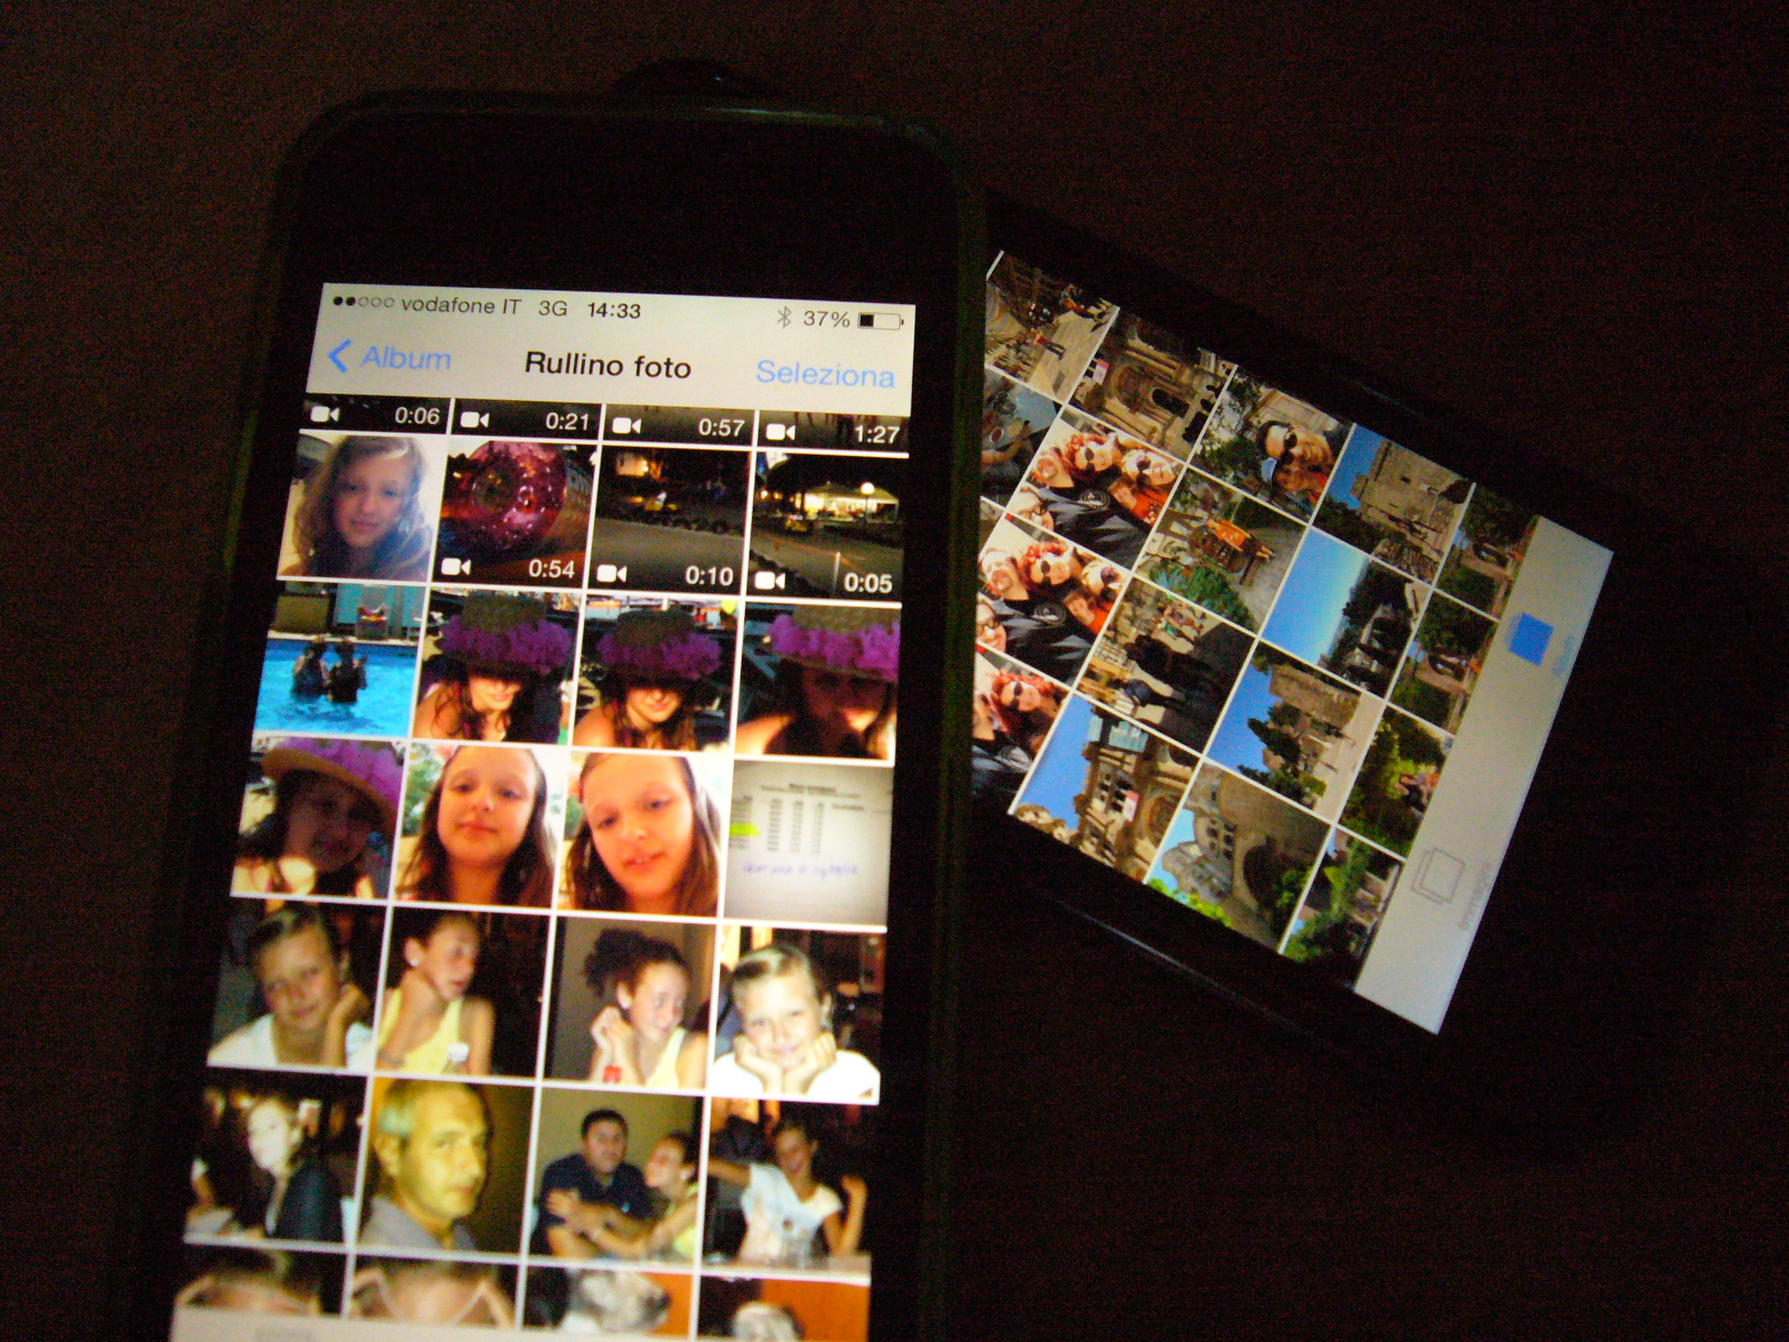
NUOVE FORME DI COMUNICAZIONE
E DI SOCIALIZZAZIONE

Slide 17
EDUCARE LO SGUARDO
“Credo che il pittore debba lasciarsi penetrare dall’ universo, e non volerlo penetrare … Attendo di essere interiormente sommerso, sepolto. Forse, dipingo per nascere”
Andre Marchand

Slide 18
EDUCARE LO SGUARDO
“Chiudere gli occhi … far parlare l’immagine nel silenzio”.
Roland Barthes

Slide 19
EDUCARE LO SGUARDO
Osservare i contenuti che emergono alla coscienza, lasciarli esprimere.
Stato di coscienza in cui si crea un campo unico tra chi osserva e chi è osservato.
Non limito l’esperienza a ciò che arriva ai cinque sensi, ma colgo anche le energie sottili del campo.
Notes:
A selfportrait is made of a human subject and a surface, either paper or a computer chip, sensitive to light, so ultimately light. We should analyze these two component.
First of all we should answer the question: “What are we?”

Slide 20
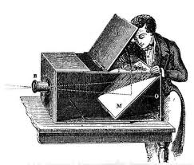
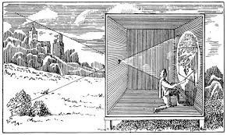
COSA E’ LA FOTOGRAFIA?
La fotografia nacque nel 1839 in Francia su brevetto di Daguerre.

Slide 21
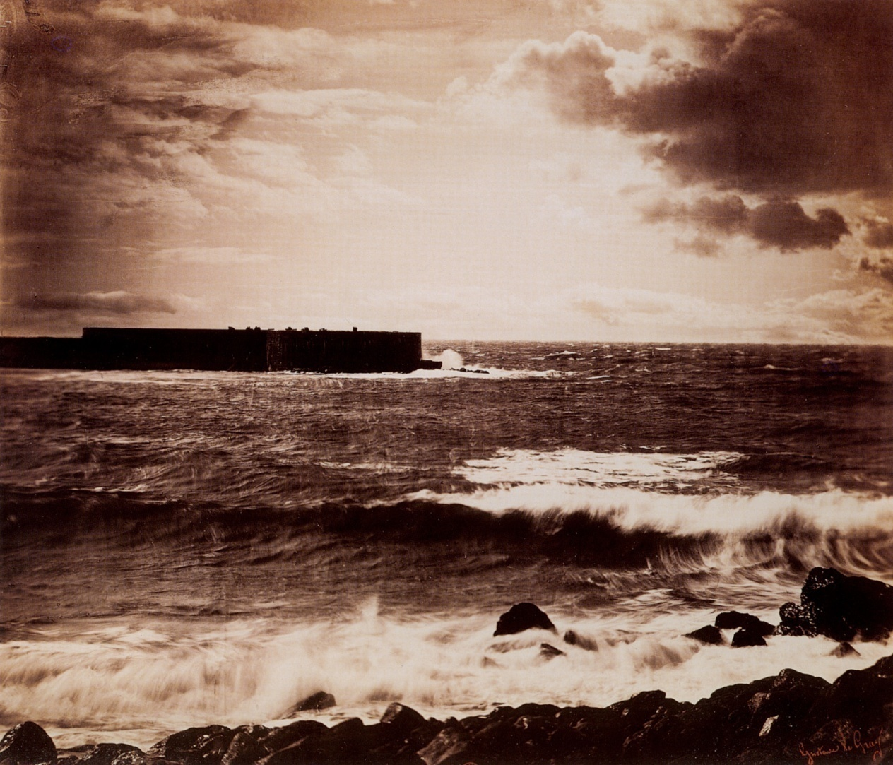
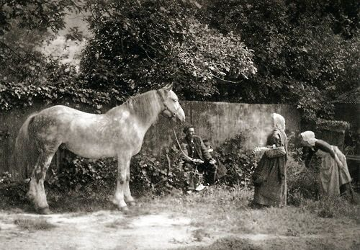
ESPRESSIONE ARTISTICA
Gustave Le Gray 1820-1884
Henry Peach Robinson1830-1901

Slide 22
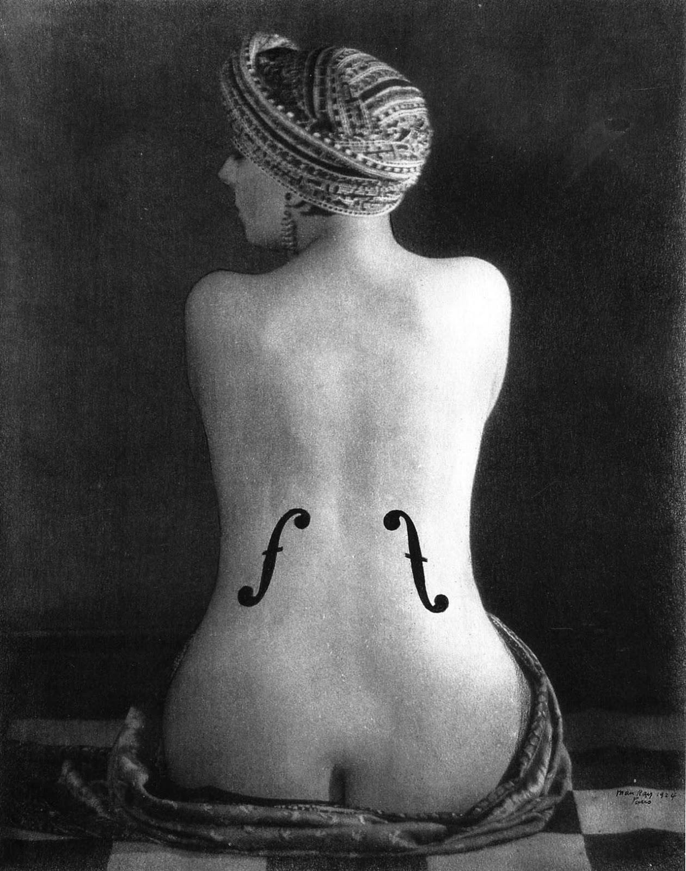
ESPRESSIONE ARTISTICA
Man Ray 1890-1976

Slide 23
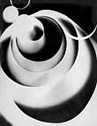
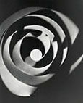
COSA E’ LA FOTOGRAFIA?
Tutti i fotografi vorrebbero essere pittori
Pablo Picasso
Man Ray 1890-1976

Slide 24
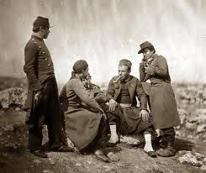
FOTOGIORNALISMO
Roger Fenton 1819-1869

Slide 25
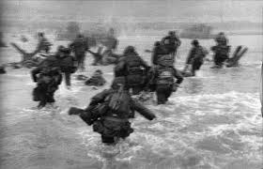
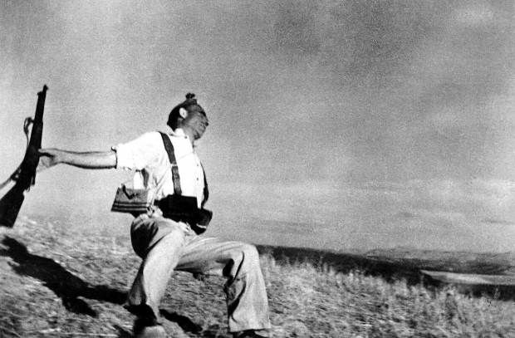
FOTOGIORNALISMO

Slide 26
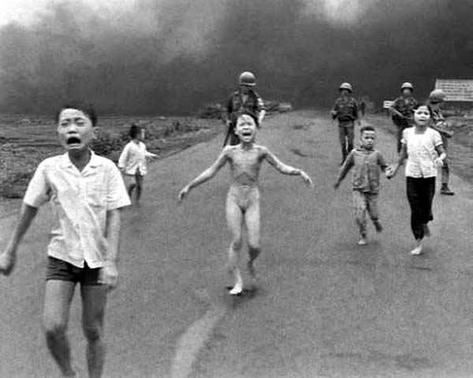
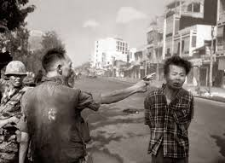
FOTOGIORNALISMO
Eddie Adams
Huynh Cong “Nick”

Slide 27
FOTOGIORNALISMO
“In quella fotografia sono morte due persone: chi ha ricevuto la pallottola e il generale. Il generale ha ucciso il Viet Cong; io ho ucciso il generale con la mia macchina fotografica”
Ma la fotografia non dice tutto…
Nguyen Ngoc Loan: “Queste persone hanno ucciso molti dei nostri e io penso che Buddha mi perdonerà”

Slide 28
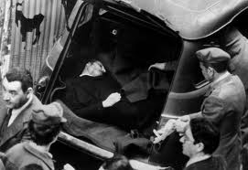
FOTOGIORNALISMO

Slide 29
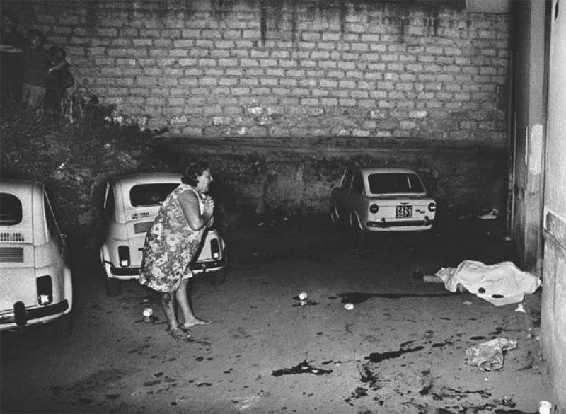
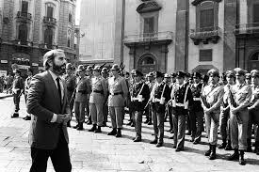
FOTOGIORNALISMO
Letizia Battaglia

Slide 30
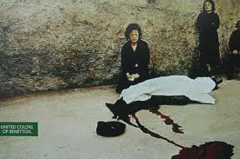
FOTOGIORNALISMO o
PUBBLICITA’

Slide 31

PUBBLICITA’
Per necessità, la perczione del messaggio deve essere semrpe più immediata: trasmettere sensazioni, concetti, stili di vita, prima di dati che richiedono analisi. E’ questo il ruolo dell’immagine.
http://www.fotografi.org/FILE/fotografia_linguaggio_comunicazione.pdf

Slide 32
FOTOGIORNALISMO
Davanti a tutto ciò la Battaglia soffrì il dolore, lo stesso dolore chela Merini diceva di essere mancanza di orizzonti, perché non si può scorgere un bel futuro davanti a tanto orrore ed ingiustizia, a tanta morte e assurdità.
Ed ecco spostare il punctum dallo ieri, all’oggi, l’artista vuole porre l’accento su una femminilità genitrice di vita, pura, sull’eros, sulla bellezza, sulla vita.Un amore nonostante tutto.
FEDERICA FIUMELLIhttp://theartship.it/home/dlyaivxy/public_html/?p=4616

Slide 33
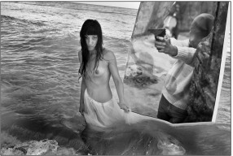
FOTOGIORNALISMO o ARTE

Slide 34
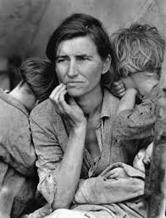
DOCUMENTARY
La donna sembrava sapesse che le mie fotografie avrebbero potuto aiutarla e quindi lei aiutò me..
Dorothea Lange

Slide 35
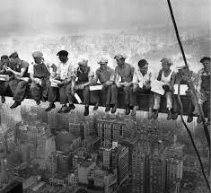
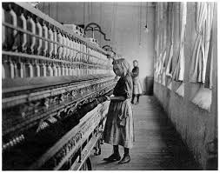
DOCUMENTARY
L.W. Hine

Slide 36
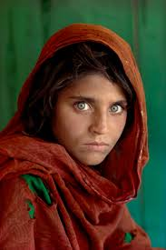
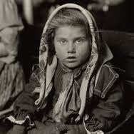
DOCUMENTARY
L.W. Hine
Mc Curry

Slide 37
REPORTAGE
Nel saggio L’infinito istante, Geoff Dyer scrive che ogni grande fotografo è capace di trasformarsi, anche inconsapevolmente, per poco tempo o comunque per caso, in un altro fotografo. Perché tutti i fotografi hanno scattato immagini che somigliano a quelle scattate da altri grandi fotografi.
Un buon ritratto è quello che dice qualcosa della persona ritratta… un buon ritratto dovrebbe dire qualcosa della condizione umana
McCurry

Slide 38
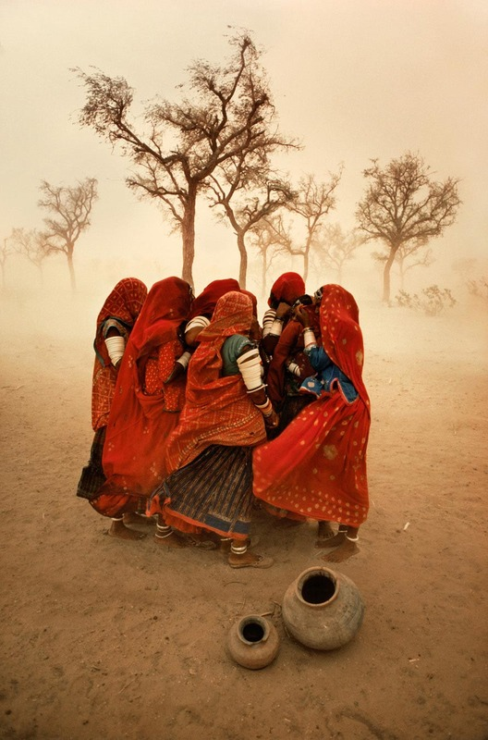
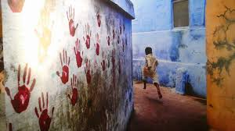
REPORTAGE
McCurry

Slide 39
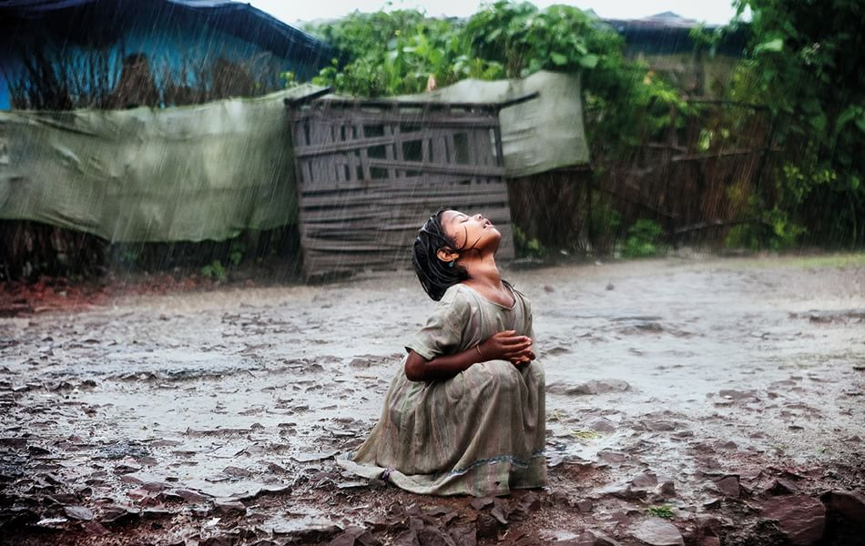
REPORTAGE
Alex Masi

Slide 40
REPORTAGE
Agosto 2009: Poonam, 6 anni, si rinfresca sotto un temporale a Oriya Basti, uno dei luoghi contaminati nel 1984 in seguito al disastro di Bhopal, nello stato indiano del Madhya Pradesh
A tal fine l’anno scorso ho creato una campagna di crowdfunding a lungo termine: in cambio di cartoline, stampe di alta qualità, letture di portfolio fotografici, workshop e altro, cerco di raccogliere altre donazioni per garantire a Poonam e Jyoti l’istruzione in un buon istituto, per continuare a documentare la loro crescita e per lanciare un progetto educativo di cinque anni per altri bambini svantaggiati che vivono nelle aree contaminate di Bhopal

Slide 41
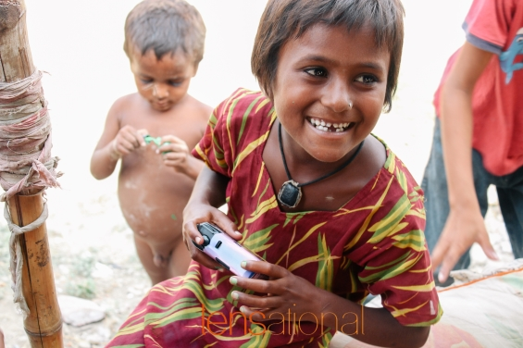
http://lensational.org/

Slide 42
RACCONTO
“La chiave sta nel fatto che devi vedere le tue foto come una storia: le storie cambiano in continuazione, e tu devi seguirne lo svolgimento, se vuoi catturare la loro essenza”
Mc Curry
“La curiosità: è la forza trainante. Senza la curiosità non succede nulla. Poi però serve la volontà di raccontare una storia con le foto, e quindi spiegare l’aspetto umano di ciò che vedi”
Mc Curry
“Per essere un buon fotografo non è necesasrio andare in posti lontani, ma usciredalla zona di sicurezza ed esplorare”

Slide 43
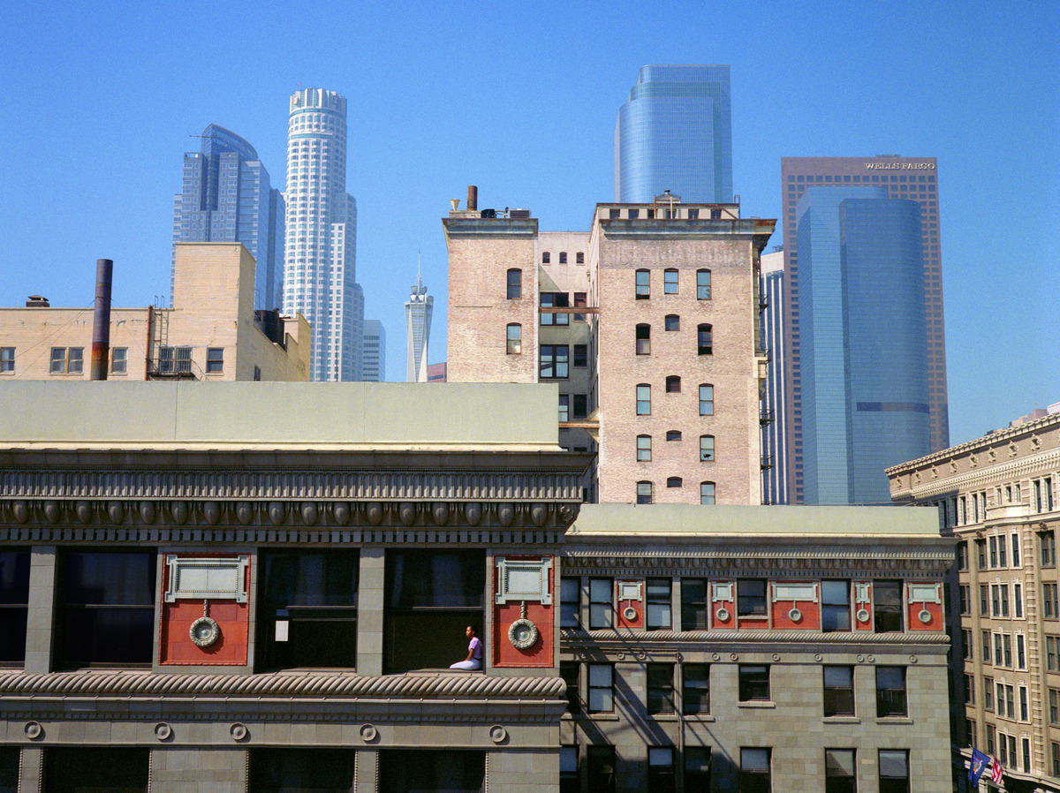
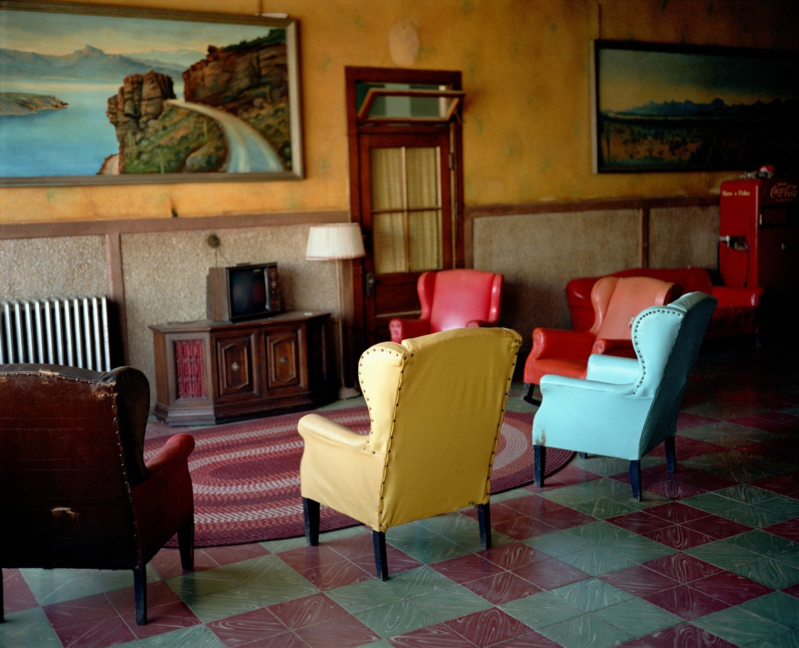
RACCONTO
Wim Wenders

Slide 44
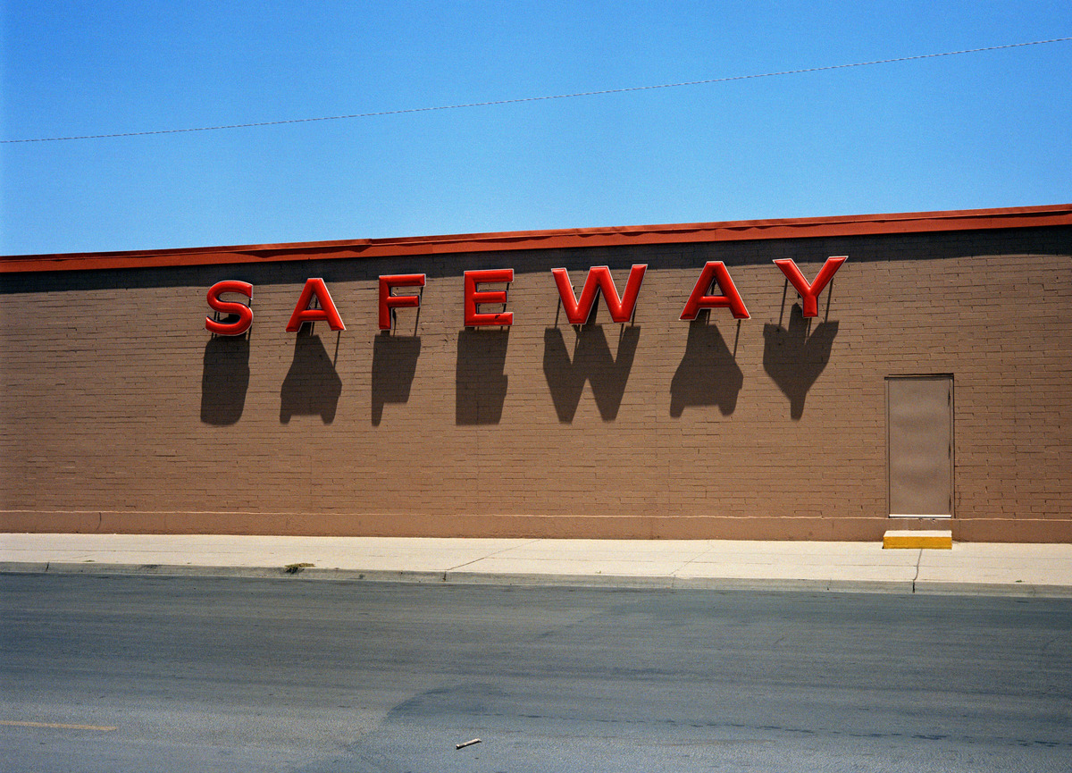
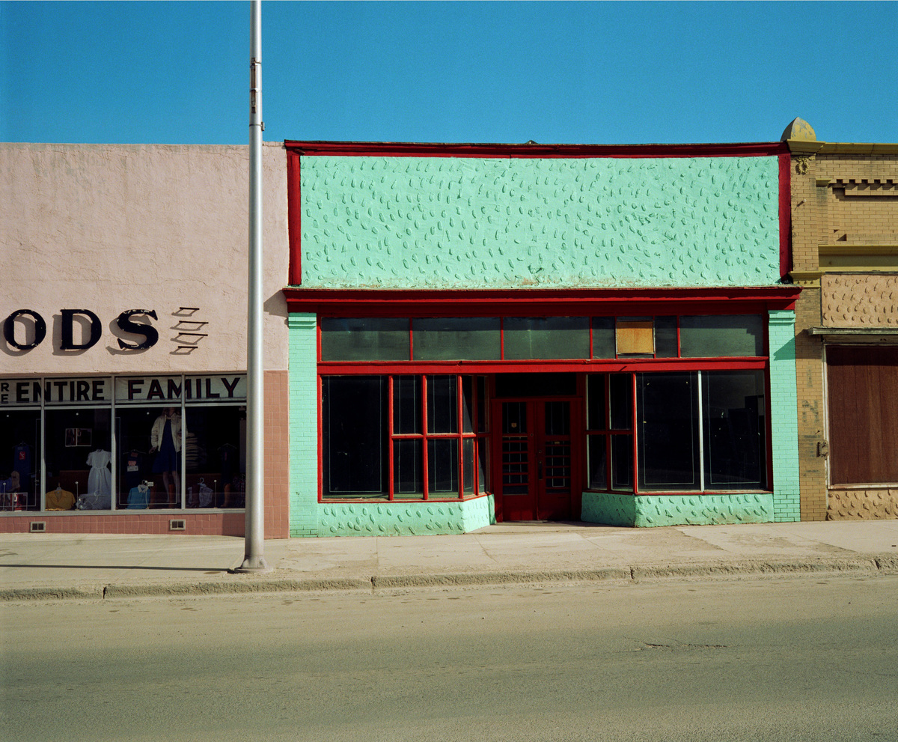
RACCONTO
Wim Wenders

Slide 45
RACCONTO
Wim Wenders : “I paesaggi danno forma alle nostre vite, plasmano il nostro carattere, definiscono la nostra condizione umana e se sei attento acuisci la tua sensibilità nei loro confronti, scopri che hanno storie da raccontare e che sono molto più che semplici luoghi.”

Slide 46
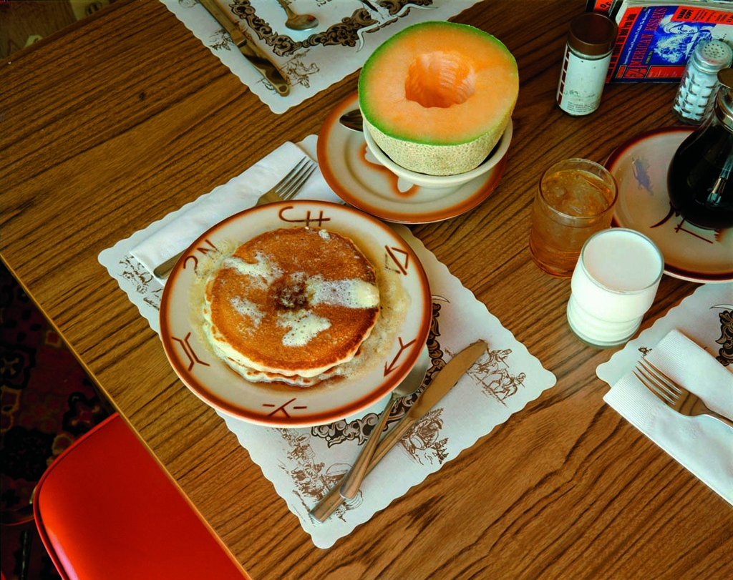
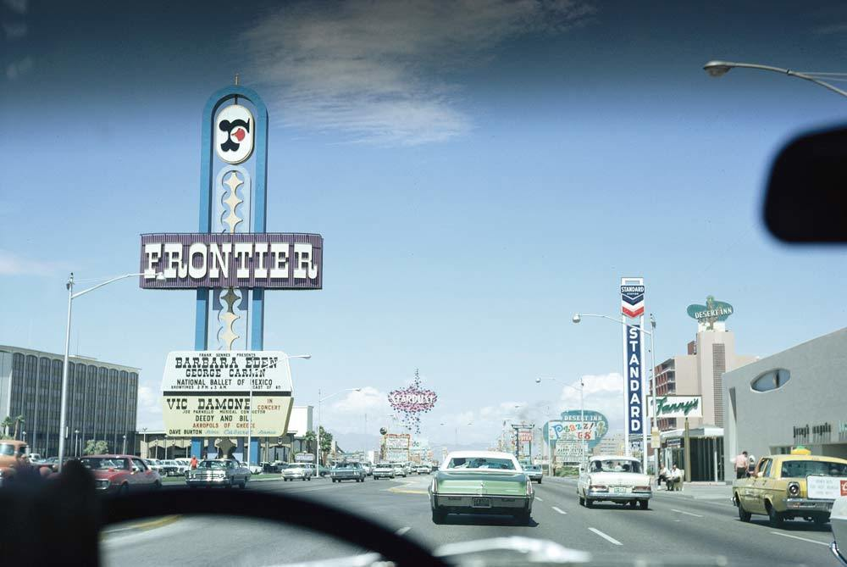
RACCONTO
Shore
, Denise Scott Brown e Steven Izenour

Slide 47
RACCONTO
vero road movie, come lo ha definito il critico Bob Nickas nella prefazione. Shore si sofferma sui particolari dello scorrere semplice e quotidiano della vita, senza afferrare alcun momento decisivo, come ha spiegato l’autore stesso, riferendosi alla teoria di Henri Cartier-Bresson.
Robert Venturi, Denise Scott Brown e Steven Izenour che partirono alla scoperta di Las Vegas negli stessi anni in cui Shore se ne andava in giro per gli Stati Uniti. Per loro la fotografia era il mezzo attraverso cui “dare il giusto valore al simbolismo dell’architettura che a Las Vegas si manifestava in tutta la sua potenza”.

Slide 48


RACCONTO
Mario Giacomelli

Slide 49
RACCONTO
Nessuna immagine può essere “la realtà”, perché la realtà ti capita una volta sola davanti agli occhi
La fotografia mi ha aiutato a scoprire le cose a interpretarle e rivelarle. Racconto la conoscenza del mondo, in una architettura interiore dove le vibrazioni sono in continuo fluire di attimi, di avventure liberanti come espressione totale dove sento tutta la completezza della mia esistenza
Mario Giacomelli

